Slide 1
5
מערכים דו מימדיים
מחרוזות

Slide 2
מטריצות / מערכים דו-מימדיים
נושא 1

Slide 3
תרגיל 1
קיבלתם מערך בגודל N
תכננו תוכנית הממירה את המערך, למערך דו מימדי בגודל MxK כאשר ידוע לנו ש- MxK=N
בהינתן פירוק כלשהו לבחירתכם (קלטו את הגדלים M ו-K)
תרגיל זה מאוד מאוד חשוב – דימוי הזיכרון והמרה של מימד אחד ל-2
לדוגמהN=6
MxK=6
M=2, K=3

Slide 4
תרגיל 1 – פתרון
mat_exe1.java

Slide 5
תרגיל 2 – "הפוכה" על 1
נעשה את זה ב"הפוכה"
קיבלתם מטריצה בגודל MxK
תכננו תוכנית הממירה את המערך הדו-מימדי למערך חד-מימדי (רגיל)

Slide 6
תרגיל 2 – פתרון
mat_exe2.java

Slide 7
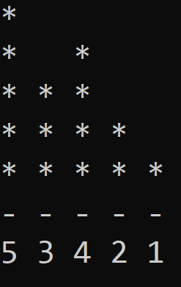
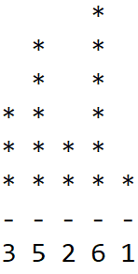
תרגיל 3
הגדירו מערך בגודל של 5 מספרים וקלטו לתוכו 5 מספרים (חיוביים בלבד)
יש להדפיס למסך פלט כך שבעבור כל ערך של איבר במערך תיהיה עמודה של כוכביות כמתואר כאן:

Slide 8
תרגיל 3 – פתרון
mat_exe3.java

Slide 9
תרגיל 4 – מטריצת היהלום
קלטו מהמשתמש N ובנו מטריצה NxN
ניצור למטריצה צורת יהלום/מעויין (חיבור אמצעי הצלעות במטריצה) – כך שאם זו נקודה בצלע יש לסמן 1 – לאחר מכן הדפיסו לו אותה
דוגמות:
N=6
 |  | 1 | 1
 | 1 |  |  | 1
1 |  |  |  |  | 1
1 |  |  |  |  | 1
 | 1 |  |  | 1
 |  | 1 | 1
N=5
 |  | 1
 | 1 |  | 1
1 |  |  |  | 1
 | 1 |  | 1
 |  | 1

Slide 10
תרגיל 4 – פתרון
mat_exe4.java

Slide 11
מחרוזות
נושא 2

Slide 12


טיפוס char
String או בעברית "מחרוזת" זהו בעצם מערך של משתנים מסוג char
המשתנה הזה הוא מיוחד כיוון שהוא מייצג אות להדפסה
התווים מקבלים במאחורי הקלעים ערך מספרי שמומר לתו
כאן בדוגמה, שני ה-char-ים מכילים את אותו הערך
האם עלינו לזכור?
לא! זה מתבצע במאחורי הקלעים
הערה חשובה – שימו לב שאלו הם שני ערכים שונים:

Slide 13
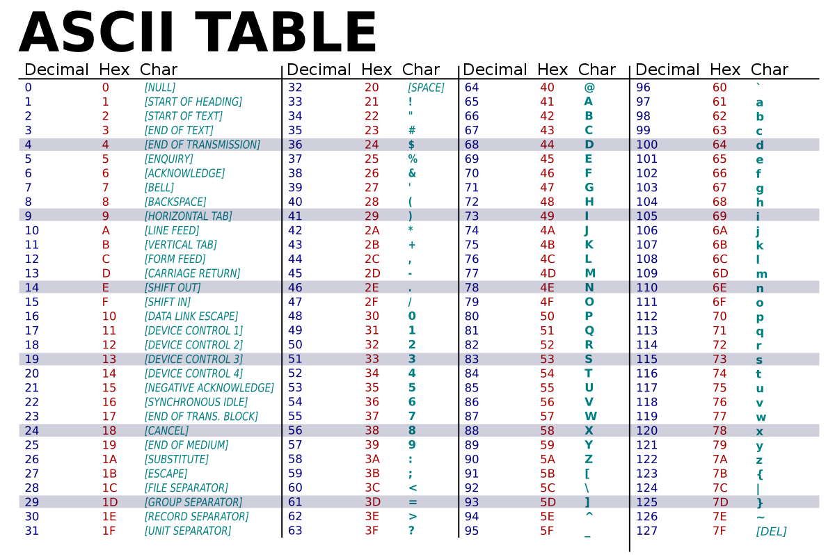
טיפוס char
קיימת טבלה מוכנה מראש עם הערכים – לא צריך לזכור כדאי להכיר:

Slide 14
String
בג'אווה, מחרוזת היא "טיפוס" שמור מיוחד (על הטרמינולוגיה נתעמק בעתיד) שנוכל לבצע עליו פעולות שונות
הוא נקרא String (אות גדולה חשובה)

Slide 15
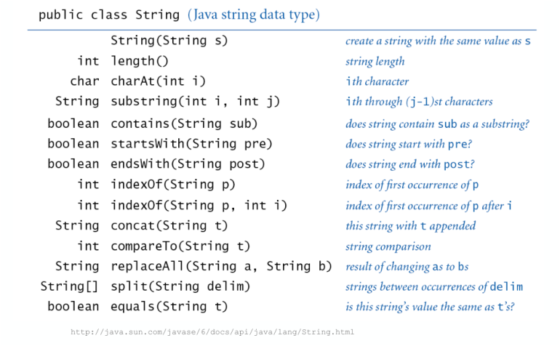
עיבוד מחרוזות

Slide 16
הערות
אף פעולה שעושה שינוי במחרוזת (החלפה לדוגמה) לא תשנה לנו את המחרוזת אלא תחזיר את המחרוזת לאחר השינוי
כדי לקבל את גודל המחרוזת יש להשתמש ב: length() (שימו לב לסוגריים)
ניתן להשתמש ב + כדי לחבר מחרוזות וערכים למחרוזות (כמו שעושים ב-print)
כשנרצה להשוות בין 2 מחרוזות נמנע מהשימוש ב- == אלא נשתמש בפקודה equals

Slide 17
תרגיל 1
כתבו פונקציה שמקבלת מחרוזת ובודקת האם היא מכילה אך ורק אותיות (גדולות וקטנות בלבד)

Slide 18
תרגיל 1 – פתרון
public static boolean isOnlyLetters(String str)
{
for (int i = 0; i < str.length(); i++)
{
char ch = str.charAt(i);
// if char not in the range
if ( !('A' <= ch && ch <= 'Z') && !('a' <= ch && ch <= 'z') )
return false;
}
return true;
}

Slide 19
תרגיל 2
כתבו פונקציה שמקבלת מחרוזת
ומתרגמת את המחרוזת למספר (חיובי בלבד)
כלומר אם קיבלתם מחרוזת שהיא מספר תחזירו את ערכו
ואם נתקלתם בתו שאינו מספרי החזירו 1-

Slide 20
תרגיל 2 – פתרון
public static int strToInt(String str)
{
int num = 0;
for (int i = 0; i < str.length(); i++)
{
char ch = str.charAt(i);
// if char is not digit
if (!('0' <= ch && ch <= '9'))
return -1;
// get the digit value as number - how many chars from '0'
int digit = ch - '0';
num = num * 10 + digit;
}
return num;
}

Slide 21
תרגיל 3
כתבו פונקציה המקבלת מחרוזת ומחזירה אותה בסדר הפוך

Slide 22
תרגיל 3 – פתרון
public static String reverseString(String line) {
String ans = "";
for (int i = line.length() - 1; 0 <= i; i--) {
ans += line.charAt(i);
}
return ans;
}

Slide 23
תרגיל 4
בנו פונקציה שתקבל מחרוזת ותבדוק האם היא פלינדרום?
(האם ניתן לקרוא אותה מימין ומשמאל אותו הדבר)

Slide 24
תרגיל 4 – פתרון
public static boolean isPalindrome(String str)
{
int len = str.length();
for (int i = 0; i < len / 2; i++)
{
if (str.charAt(i) != str.charAt(len - 1 - i))
return false;
}
return true;
}

Slide 25
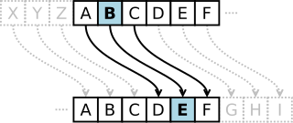
צופן קיסר - לבית
צופן קיסר, הידוע גם כצופן היסט, הוא אחד הצפנים הפשוטים והידועים בעולם ההצפנה.
זהו סוג של צופן החלפה שבו כל אות בטקסט מוחלפת על ידי אות הנמצאת בהיסט קבוע כלשהו ממנה באלף-בית.
למשל אם נקבע את ההיסט להיות 3, האות A תוחלף באותD , האותB תוחלף באות E וכך הלאה.
הכינוי קיסר נובע מכך שיוליוס קיסר נהג להשתמש בצופן על מנת לתקשר עם מפקדיו.
לקריאה נוספת: צופן קיסר (ויקיפדיה)

Slide 26
צופן קיסר
בשלב ראשון עליכם לבנות פונקציה שמקבלת מחרוזת (בעלת אותיות בלבד) והיסט (בין 0 ל-25)
היא תחזיר את המחרוזת המוצפנת לפי ההיסט שהובא
רמז: חשבו על %

Slide 27
צופן קיסר
בשלב שני עליכם לבנות פונקציה שמקבלת מחרוזת מוצפנת (בעלת אותיות בלבד) והיסט (בין 0 ל-25)
היא תחזיר את המחרוזת המקורית לפי ההיסט שהובא
רמז – כמו מקודם: חשבו על %

Slide 28
צופן קיסר – פתרון
str_ex5.java

